Slide 1
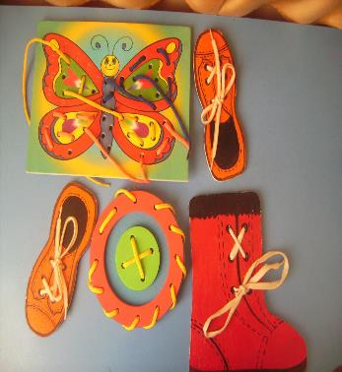
МБДОУ детский сад №33 «Светлячок» Подготовила и провела учитель-логопед Гречиха Л.Н.
Консультация для педагогов на тему: «Профилактика речевых нарушений у дошкольников –«Будем с ручками дружить!»»

Slide 2
«Истоки способностей и дарований детей находятся на кончиках их пальцев. От них, образно говоря, идут тончайшие ручейки, которые питают источник творческой мысли. Чем больше уверенности и изобретательности в движениях детской руки, тем тоньше ее взаимодействие с орудием труда, тем сложнее движения, необходимые для этого взаимодействия, тем ярче творческая стихия детского разума. Чем больше мастерства в детской руке, тем ребенок умнее». В.А.Сухомлинский

Slide 3
Влияние воздействия руки на мозг человека известно еще до нашей эры. Специалисты восточной медицины утверждают, что игры с участием рук и пальцев приводят в гармоничное отношение тело и разум, поддерживая мозговые системы в отличном состоянии.

Slide 4
Ребенок постоянно изучает, постигает окружающий мир. Основной метод накопления информации – прикосновения. Ребенку необходимо все хватать, трогать, гладить и пробовать на вкус. Роль взрослого помочь ему в этом, дать необходимый стимул для развития. Поэтому начинать работу по развитию мелкой моторики нужно с самого раннего возраста. В младшем дошкольном возрасте можно выполнять простые упражнения, сопровождаемые стихотворным текстом.

Slide 5
Развивает внимание, память, мышление, воображение; Снимает тревожность; Повышает работоспособность головного мозга.
Пальчиковый театр
Помогает развивать речь;
Способствует овладению навыками мелкой моторики;

Slide 6
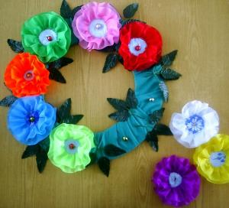
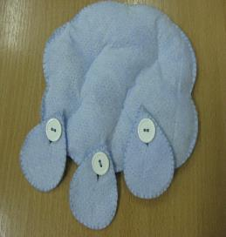
Развивают пространственную ориентировку, внимание, формируют навыки самообслуживания, развивают творческие способности, глазомер, укрепляют пальцы рук.
Функциональные
застежки, игры-шнуровки.

Slide 7
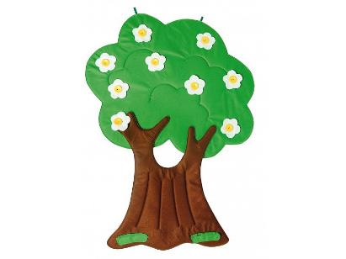
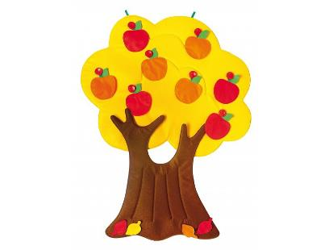
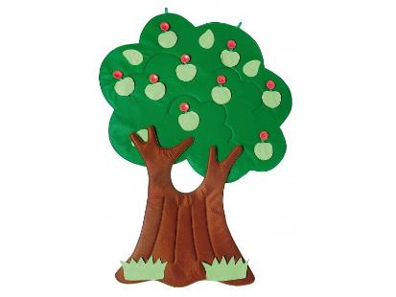

Slide 8
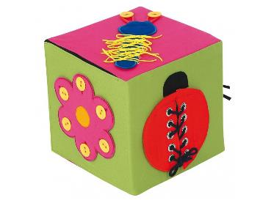
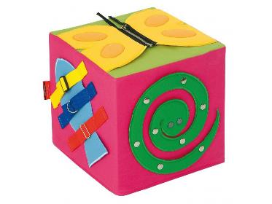
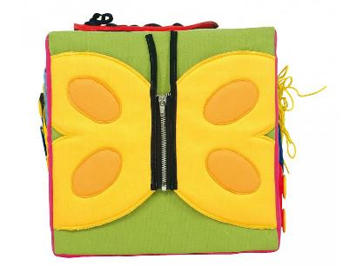

Slide 9
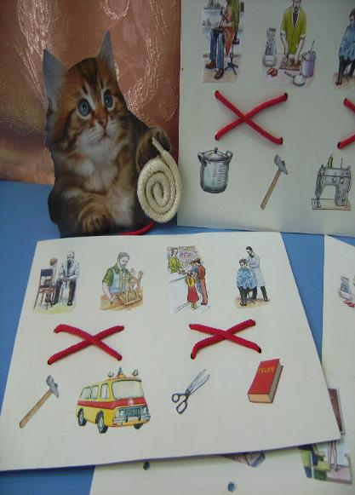
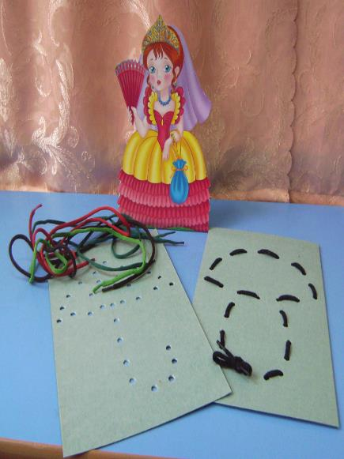

Slide 10
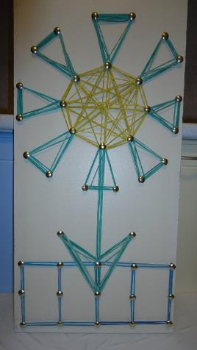
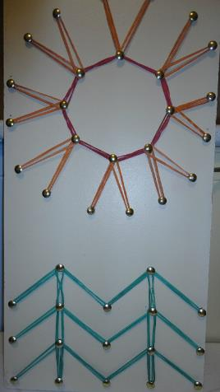
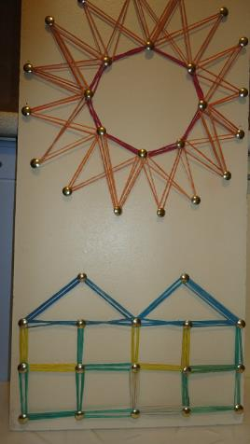
Узоры из резинок, шерстяных ниток

Slide 11
Перетирание пуговиц между ладонями; Пересыпание из ладошки в ладошку; Выкладывание изображения по контуру; Поиск больших, квадратных, гладких и пр. пуговиц; Пересыпание пуговиц в прорезь в банке.
Игры с пуговицами

Slide 12
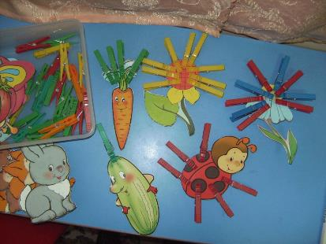
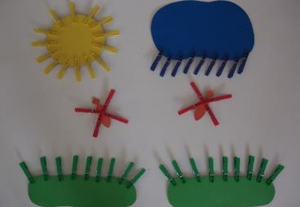
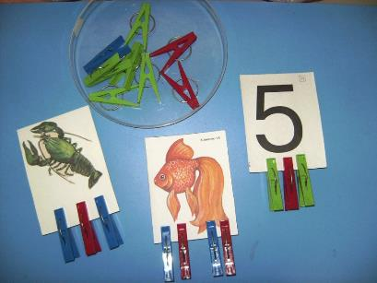
Игры с прищепками
Прикрепление прищепок по длине, краю предмета; Развешивание разноцветных платочков после стирки;
Массаж пальчиков;

Slide 13
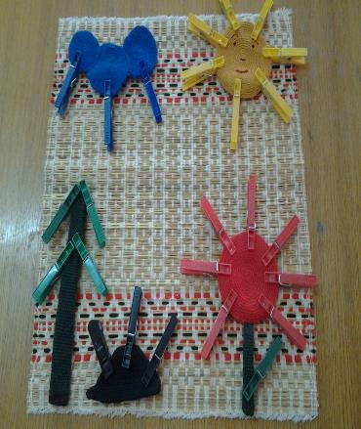

Slide 14
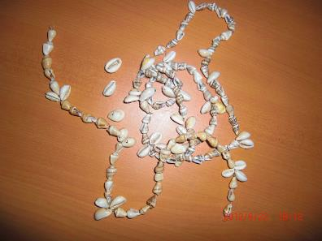
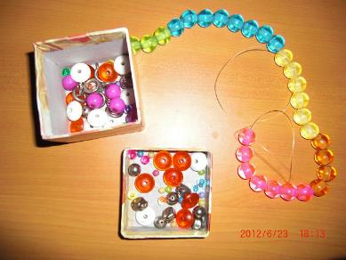
Нанизывание крупных бусин на леску; Перетирание, перекатывание между ладонями; Вдавливание в пластилин.
Игры с крупными бусинами

Slide 15
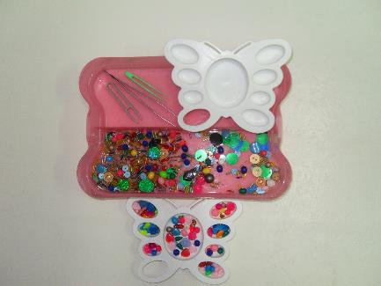
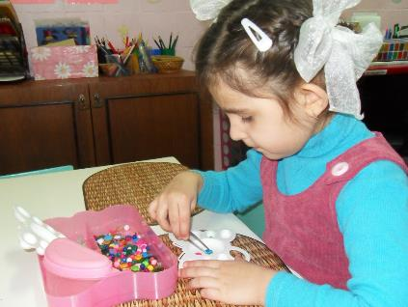
Игра «Горячие бусины»

Slide 16
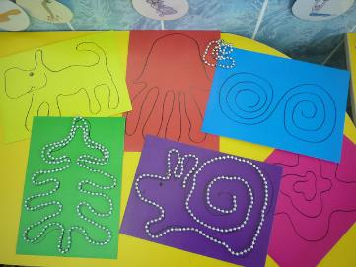
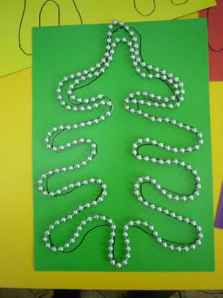
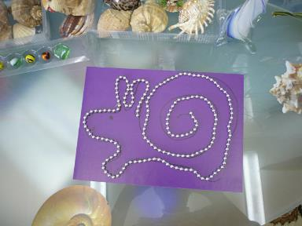
Игра «Выложи бусами по контуру»

Slide 17
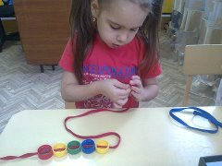
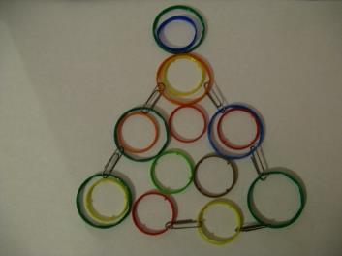
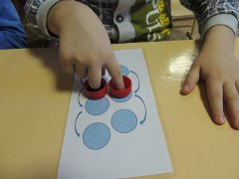
Игры с пробками от бутылок
Выкладывание пробками изображения по контуру; Перемещение пальчиков на пробках, как на лыжах; Выстраивание башни;
Нанизывание бусами;

Slide 18
Способствуют развитию восприятия; созданию условий для ознакомления детей с цветом, формой, величиной, осязаемыми свойствами предметов. Закрепление умения выделять цвет, форму, величину как особые свойства предметов; группировать однородные предметы.
Игры
с вкладышами, конструктором, развивающие игры

Slide 19
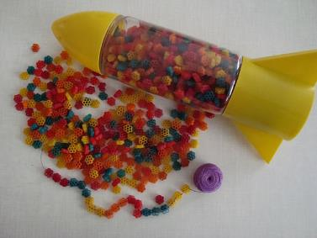
Погружение рук в песок; Просеивание между ладонями, пальцами; Использование сухих бассейнов для самомассажа кистей; Прячем ручки в крупе, ищем сюрпризы; Перебираем, пересыпаем, рисуем; Выкладывание по шаблону, трафарету
Игры
с пеком , с крупами, сухие бассейны

Slide 20
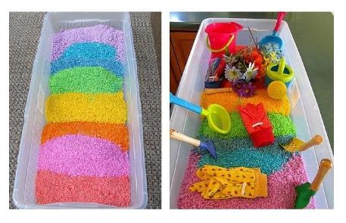
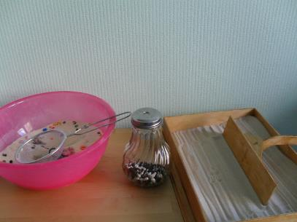
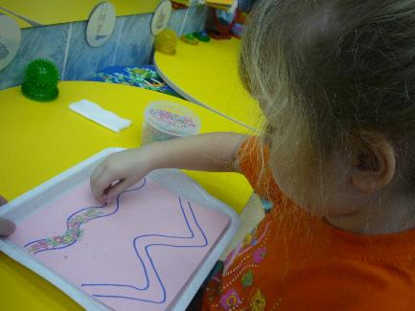
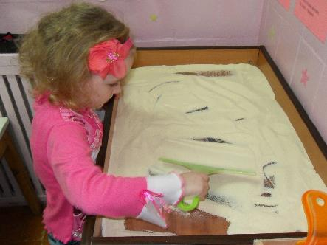

Slide 21
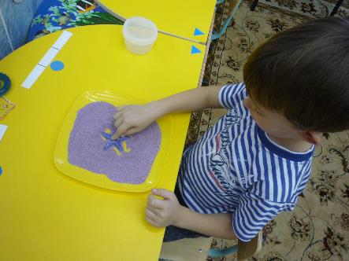
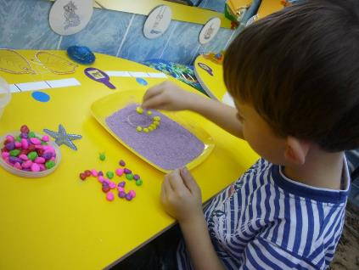

Slide 22
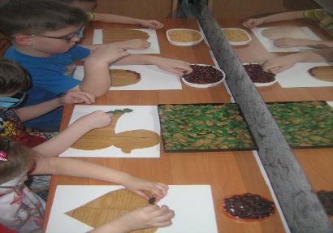
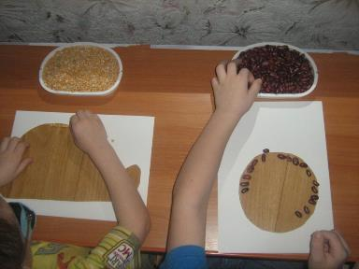
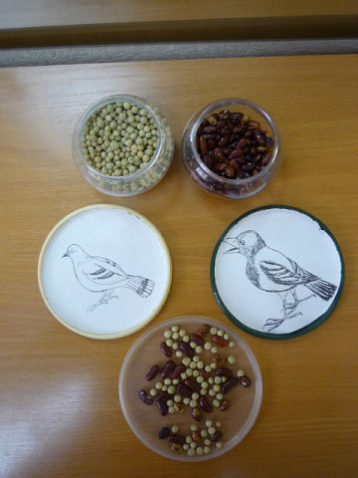
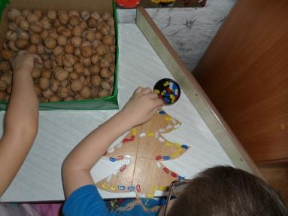

Slide 23
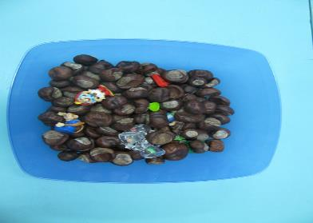
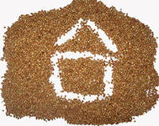
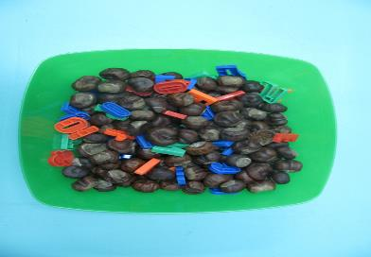

Slide 24
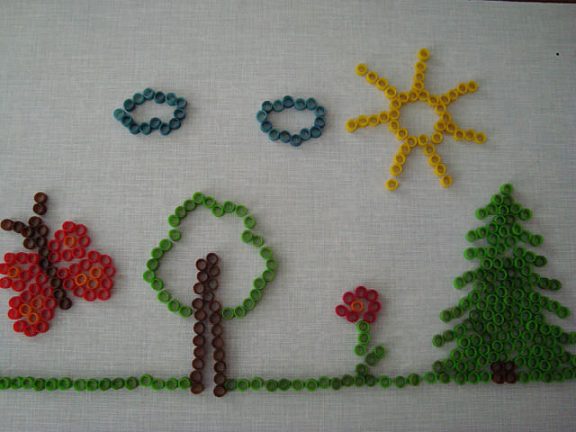

Slide 25
Рисование пальчиками, всей ладошкой; оттиск печатками; Лепка из пластилина, глины, соленого теста; Украшение вылепленных работ природным материалом, пуговицами, бусинами,… Приклеивание готовых форм, фигур; обрывание, смятие и разглаживание бумаги, скручивание салфеток, индивидуальная работа с ножницами.
Рисование Лепка Аппликация

Slide 26
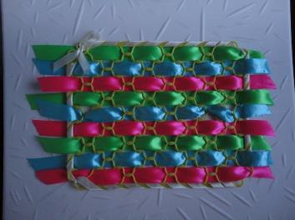
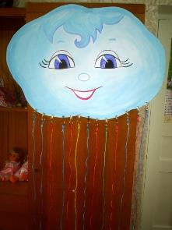
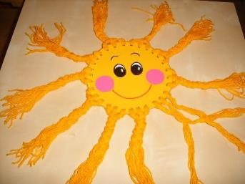
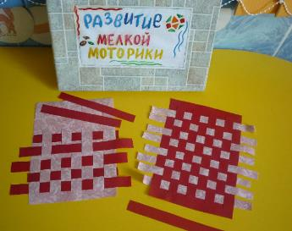
Плетение косичек, ковриков

Slide 27
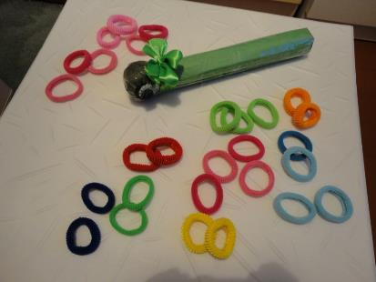
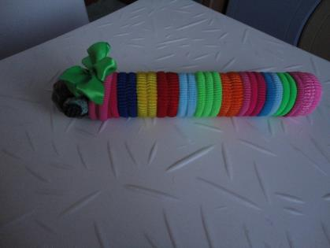
Игра «Собери гусеницу»

Slide 30
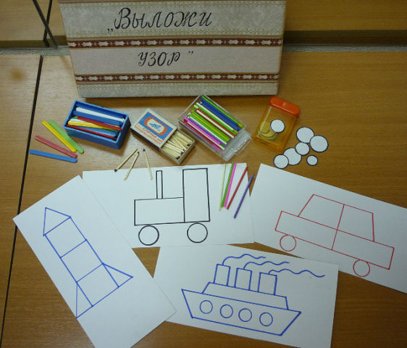

Slide 34
Все эти пособия и игры должны находиться в свободном доступе для ребенка. При этом взрослый объясняет, показывает, рассказывает, для чего нужны данные пособия и игры, как их использовать, соблюдая технику безопасности и руководствуясь принципами охраны жизни и здоровья воспитанника.

Slide 35
Развитие кисти руки и координации движений пальцев рук – задача комплексная, охватывающая многие сферы деятельности ребенка. Она является одним из аспектов проблемы обеспечения полноценного развития в дошкольном возрасте. И поскольку общее моторное отставание наблюдается исследователями у большинства современных детей, слабую руку дошкольника нужно и необходимо развивать.

Slide 36
Спасибо за внимание!)))

